Slide 1


Nuestros niños
irán con nosotros
DIVISIÓN INTERAMERICANA

Slide 2
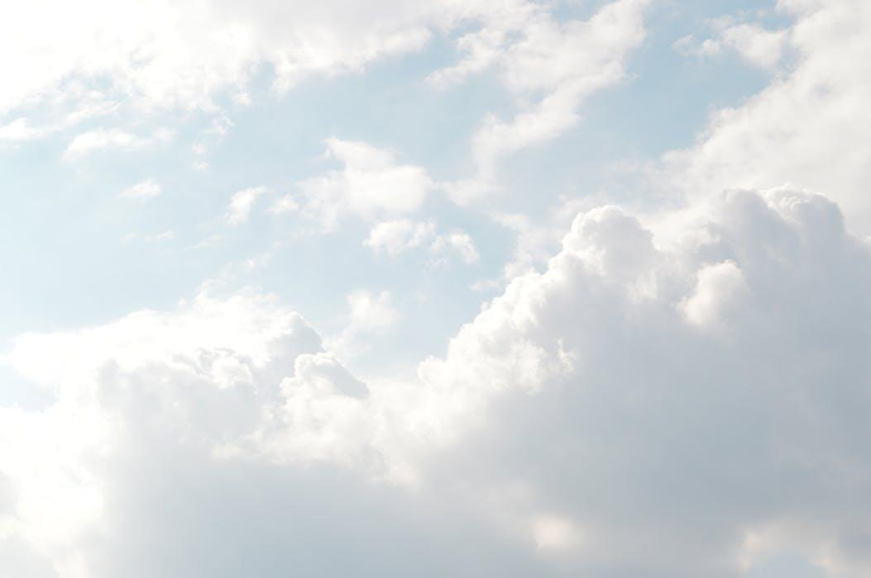


NUESTROS NIÑOS
IRÁN
CON NOSOTROS
Por: Israel Leito
Tema
1

Slide 3
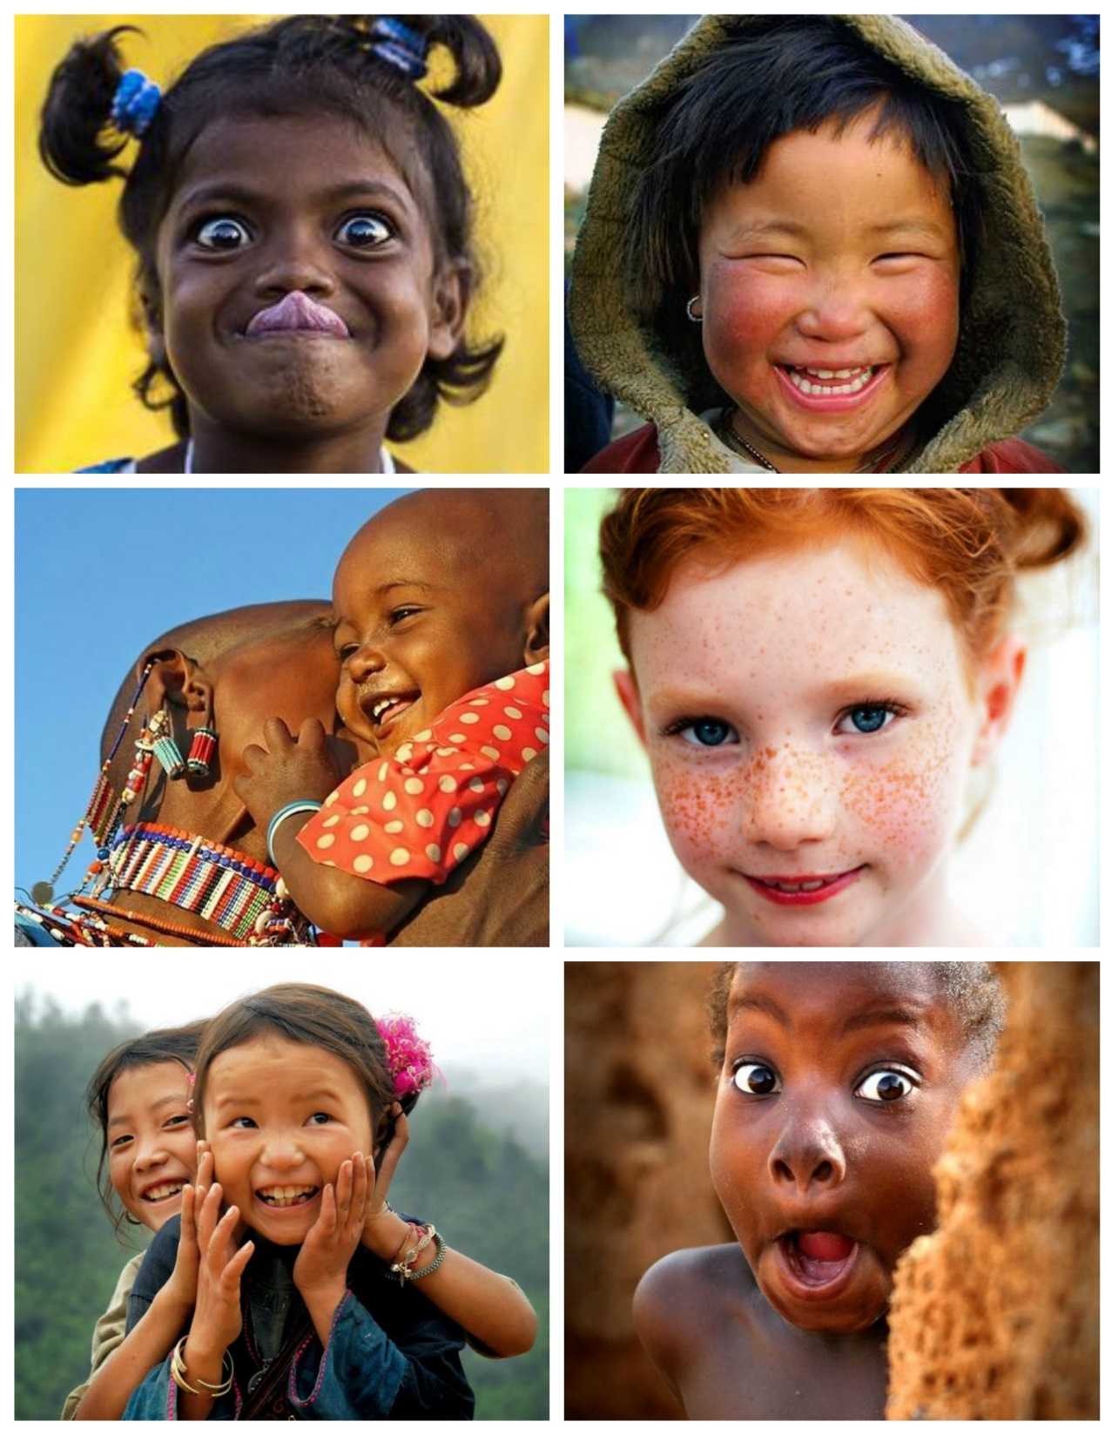
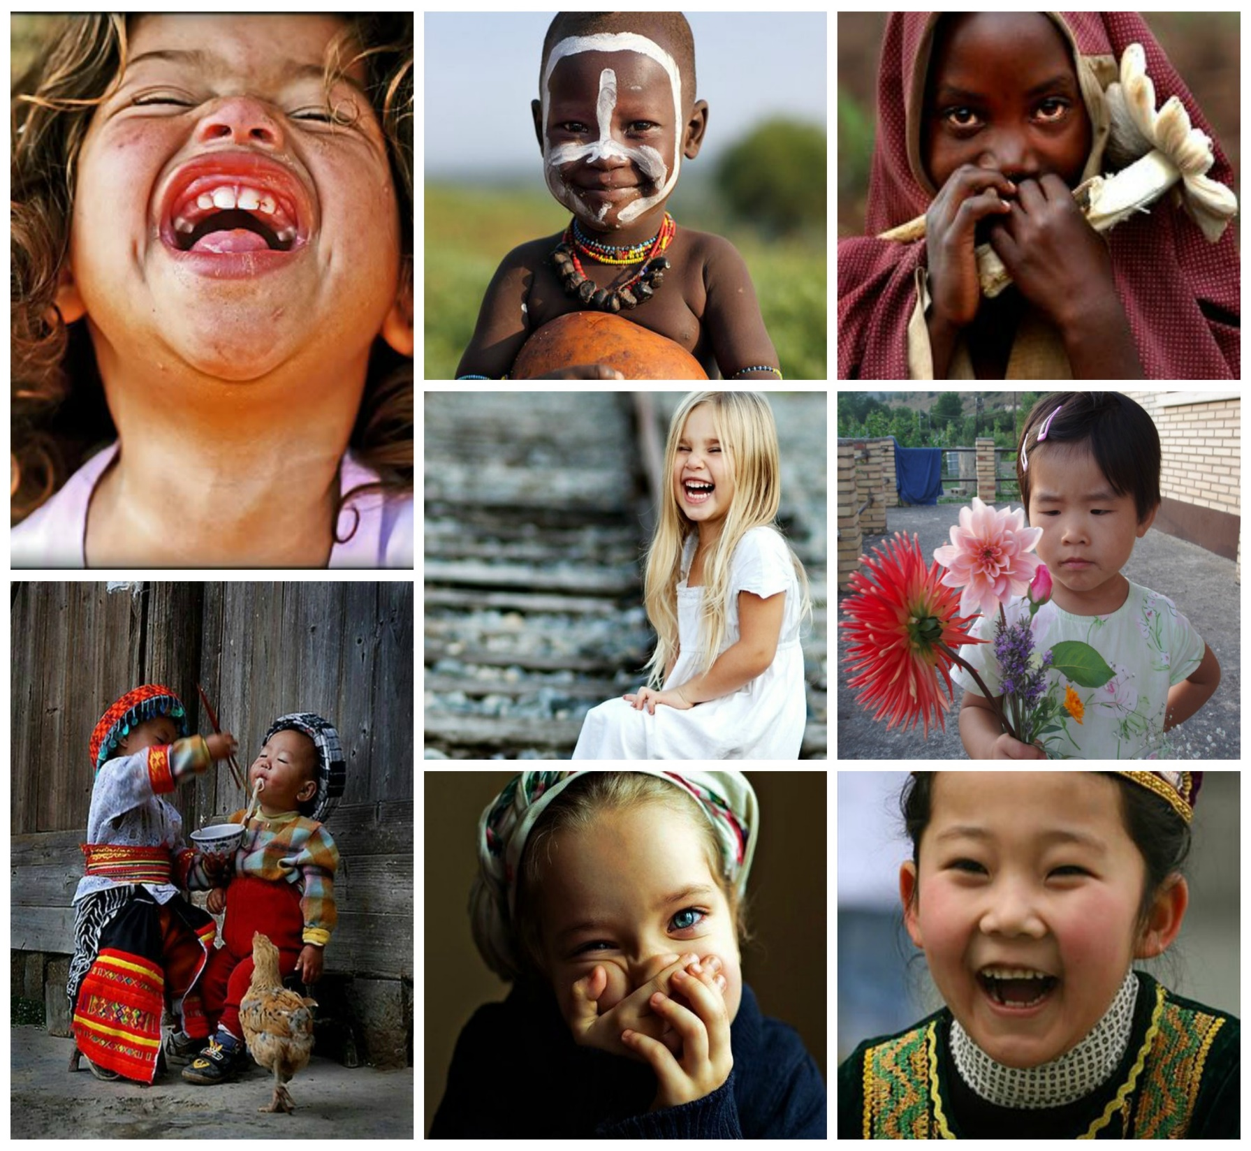
"Los niños son el recurso más importante del mundo y la mejor esperanza para el futuro"
John F. kennedy

Slide 4
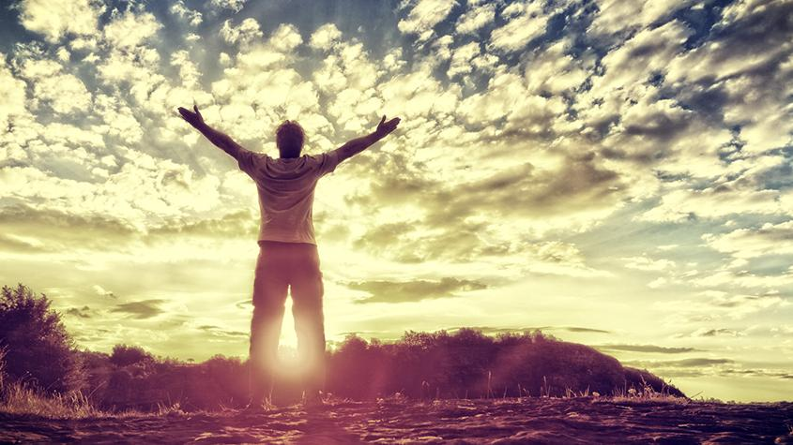
"VAYAN A ADORAR
AL SEÑOR SU DIOS"

Slide 5
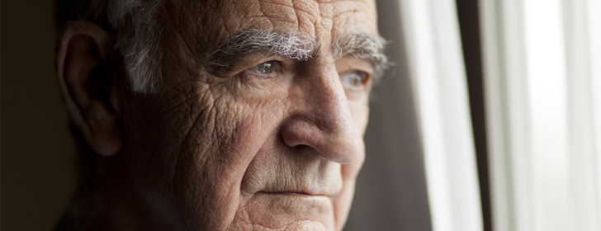
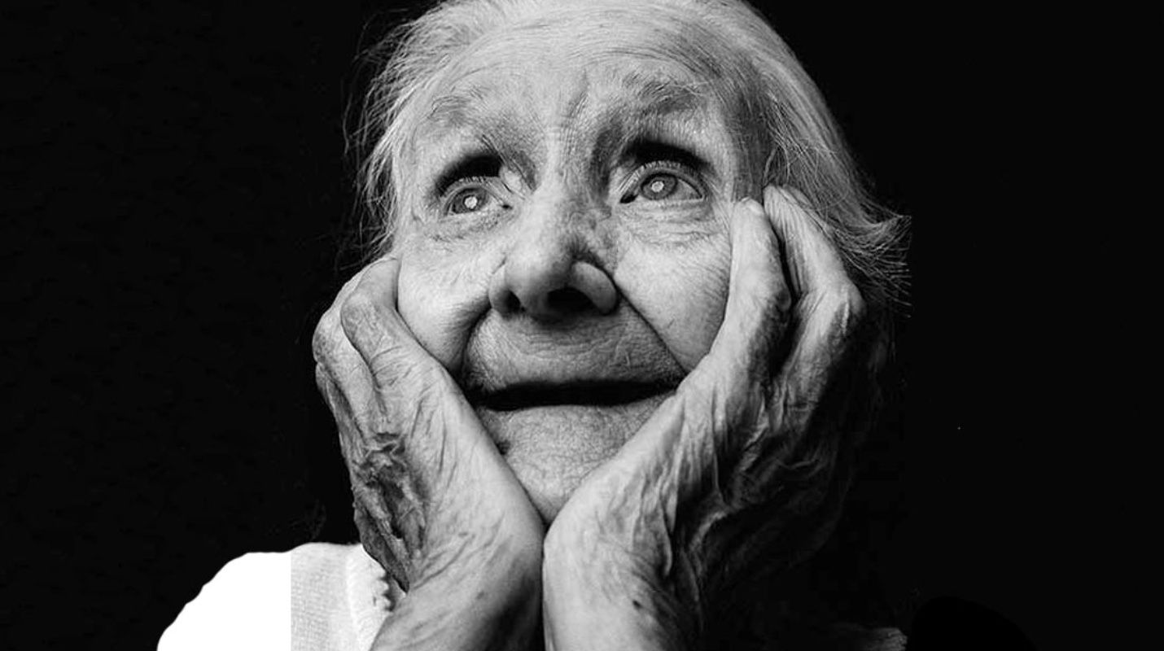
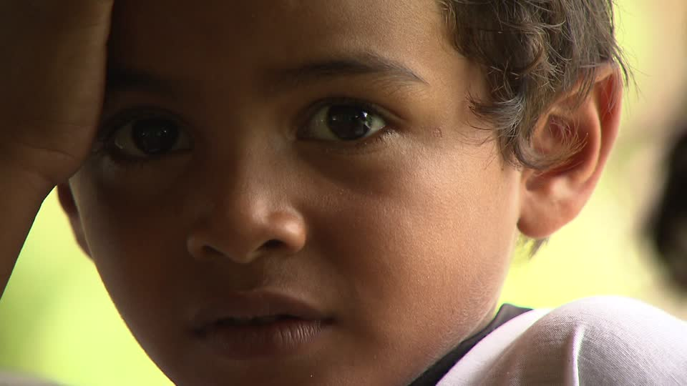
“HEMOS DE IR
CON NUESTROS NIÑOS Y CON NUESTROS VIEJOS, CON
NUESTROS HIJOS Y CON NUESTRAS HIJAS; CON
NUESTRAS OVEJAS Y CON NUESTRAS
VACAS HEMOS
DE IR.”

Slide 6
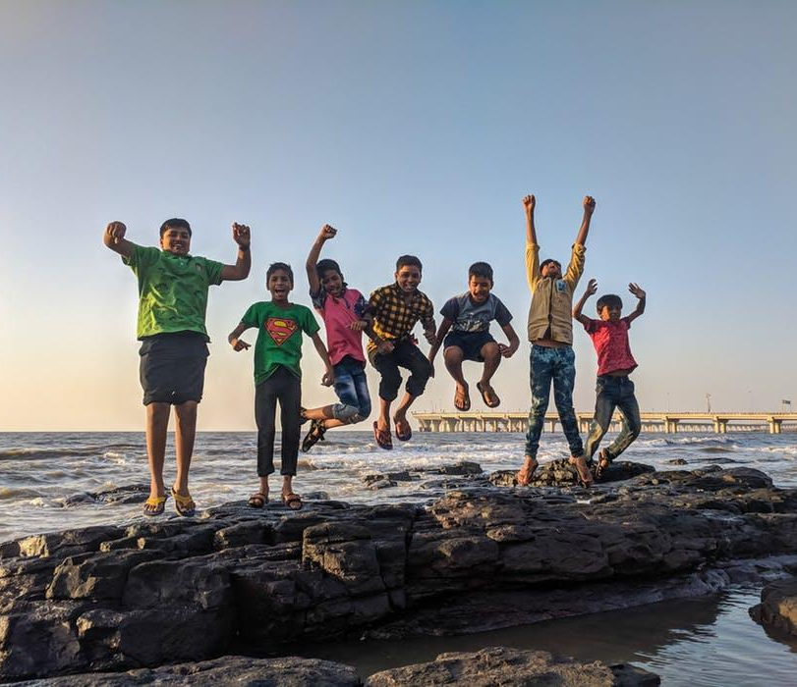
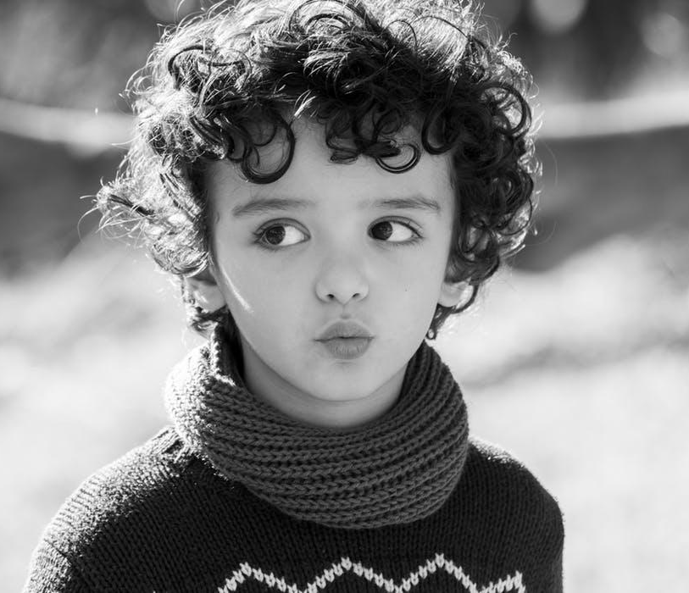
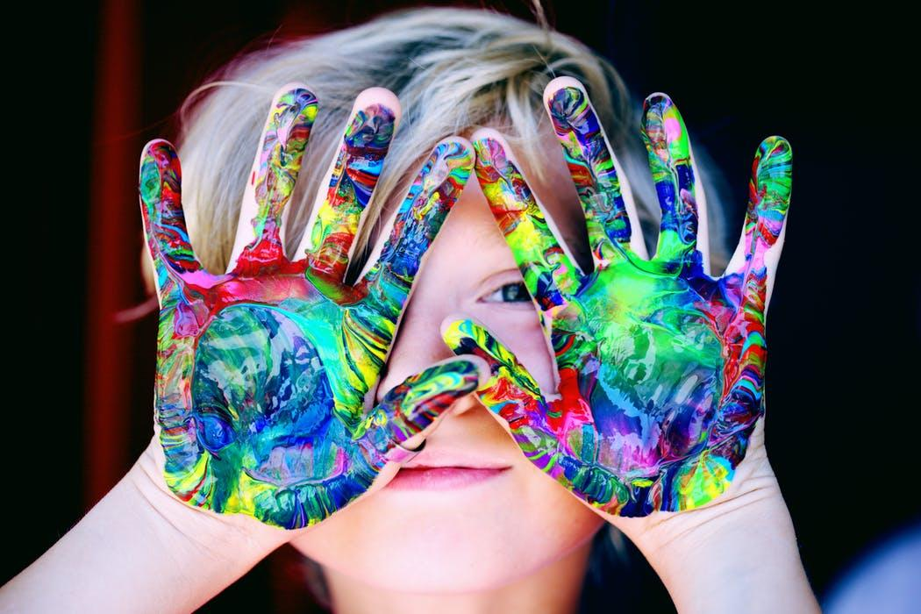
“Nuestros Niños”
Ellos son los primeros que deben estar entre los que saldrán a rendir culto al Dios del cielo.

Slide 7
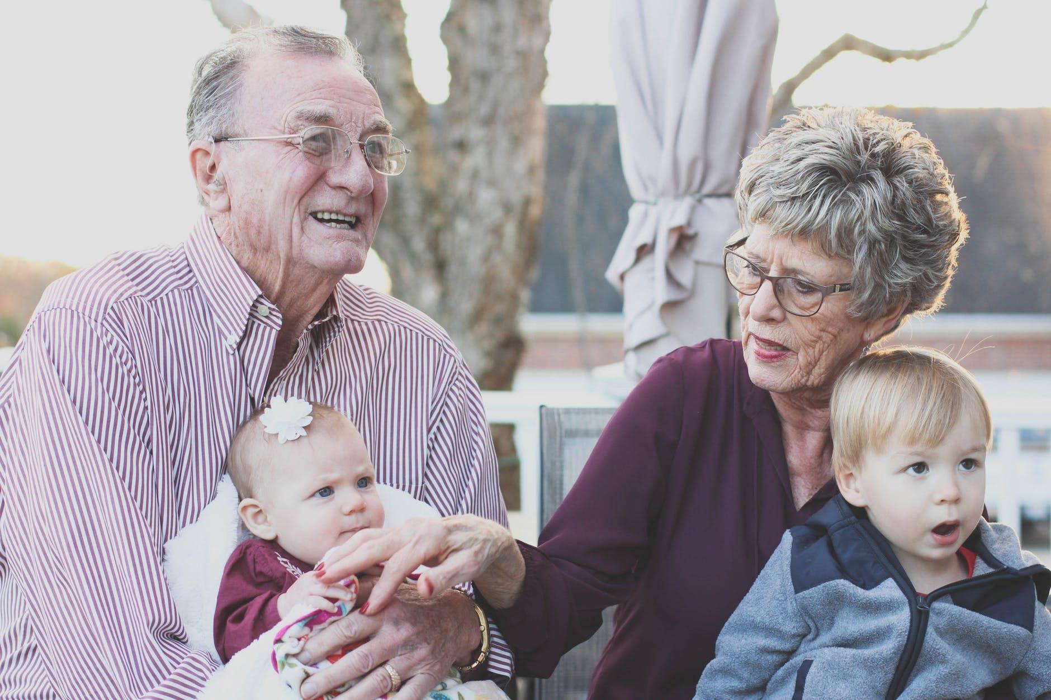
DONDE ESTÉN NUESTROS NIÑOS
ALLÍ ESTARÁN NUESTROS ADULTOS TAMBIÉN

Slide 8
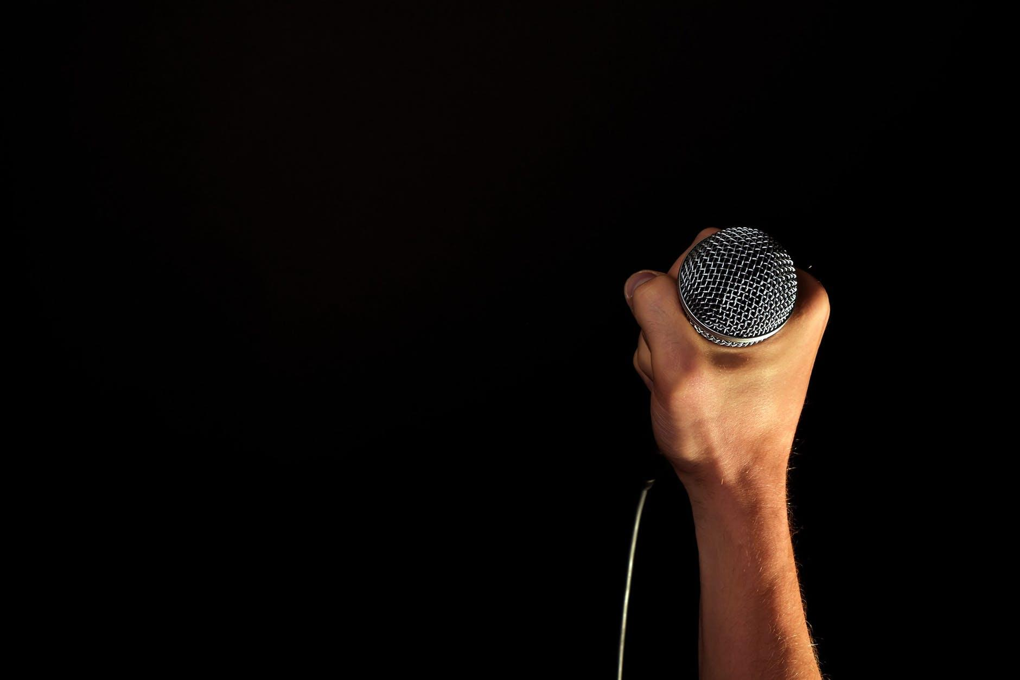
En muchas iglesias nos damos el lujo de presumir preciosos arreglos florales, y notables avances tecnológicos, relegando a un segundo plano el alimento espiritual de nuestra niñez.

Slide 9
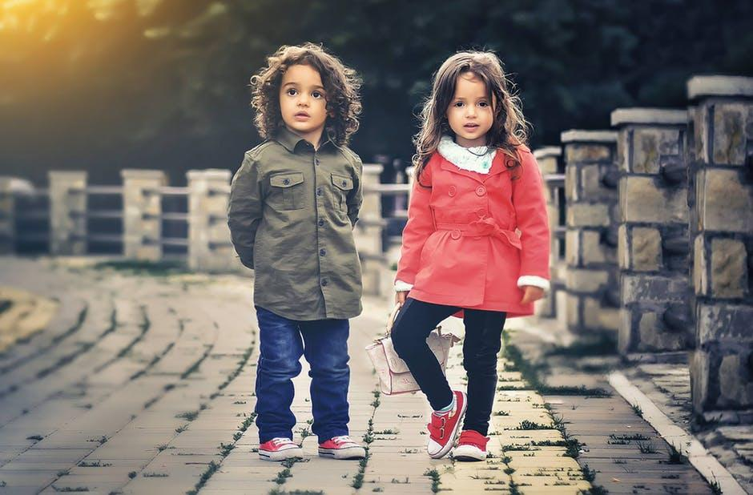
NO debemos permitir que haya en nuestras iglesias un solo niño que no esté recibiendo el alimento espiritual apropiado según su desarrollo físico y emocional..

Slide 10
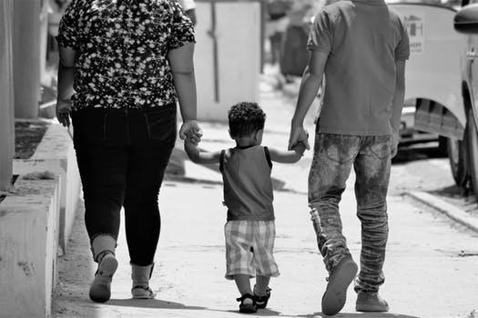
Si los salones de los niños son cómodos, si la maestra es amable, si ellos sienten que en ese lugar son amados, ellos se encargarán de traer a sus padres no creyentes al redil del señor.

Slide 11
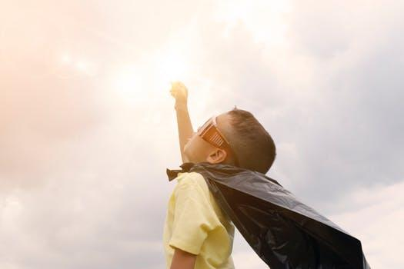
Un niño que crece estudiando la Palabra tendrá gracia ante Dios y ante los hombres.
Invertir en los niños es invertir en lo mejor que tenemos en nuestras congregaciones.

Slide 12
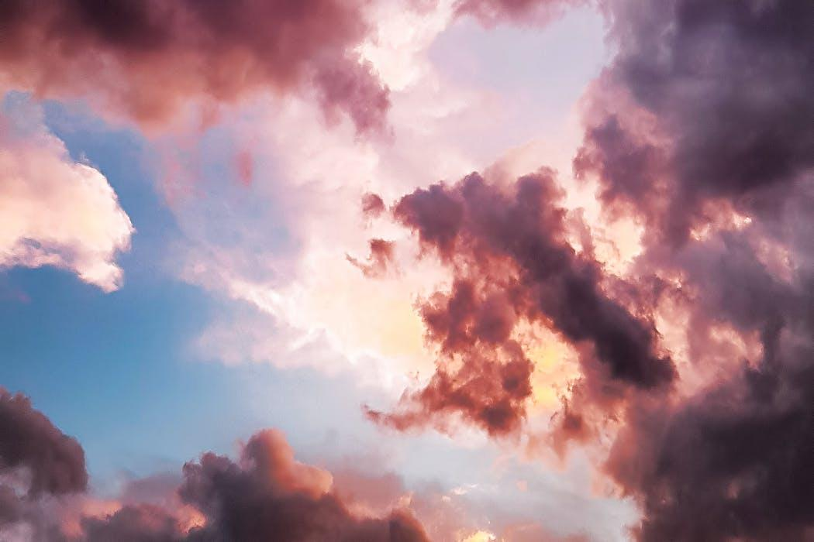
Digamos junto a Moisés:
“Nuestros niños irán con nosotros hacia la Tierra Prometida”
Maranata.

